Slide 1
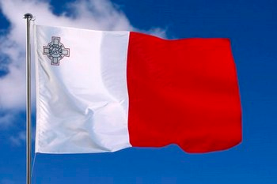
Malta – PERŁA POŁUDNIOWEJ EUROPY
Opracowały:
Katarzyna Kaczor
Irena Nowak

Slide 2
NAJWAŻNIEJSZE INFORMACJE
Położenie: 95 km na południe od Sycylii
300 km na północ od Afryki
Powierzchnia: 316 km²
Wyspy:
Malta: 246 km²
Gozo: 67 km²
Comino: 3 km²
Stolica: Valetta
Ludność: 400 tys.
Język: maltański i angielski
Religia: katolicyzm

Slide 3
MAPA OGÓLNA MALTY

Slide 4
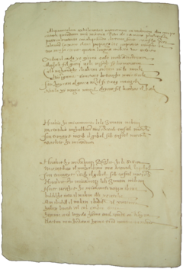
Język maltański
Język maltański ( MALTI ) –
język grupy semickiej, rodziny afroazjatyckiej. Maltański jest używany m.in. przez około 350 tys. osób na Malcie, gdzie od 1964 jest językiem urzędowym. Maltański jest spokrewniony z językiem arabskim, a dokładniej z dialektami zachodnimi języka arabskiego, szczególnie z dialektem tunezyjskim. Wiele zapożyczeń czerpał z języków włoskiego i angielskiego. Jest to jedyny język semicki zapisywany wyłącznie alfabetem łacińskim. Niektórzy lingwiści sądzą, że maltański może być potomkiem wymarłego języka fenickiego. Najstarszym znanym tekstem zapisanym po maltańsku jest Il Cantilena, wiersz pochodzący z XV wieku, pióra Pietro Caxaro.
Język maltański od dnia przystąpienia Malty do Unii Europejskiej jako język urzędowy tego kraju stał się jednym z języków urzędowych i roboczych Unii.

Slide 5
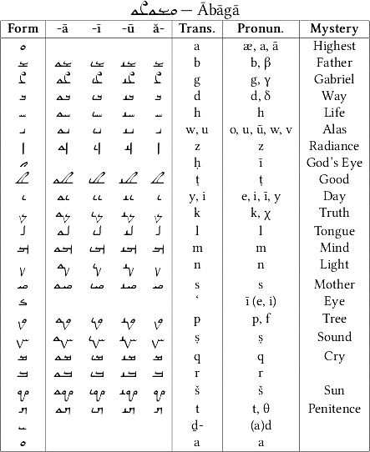
PRZYKŁADOWE SŁOWNICTWO MALTAŃSKIE
cześć - bonġu [bondżiu] dzień dobry - l-għodwa t-tajba [l`odła ttajba] dobry wieczór - bonswa [bonsła] do widzenia - saħħa [sah’ha] Jak się masz? - Kif Inti? proszę - jekk jogħġbok [jek jodżbok] dziękuję - grazzi [gracci] dziękuję bardzo - grazzi ħafna [gracci hafna] przepraszam - skużi [skuzi] tak - iva [iwa] nie - le [le] narazie - ċaw [cział] pa - narak

Slide 6
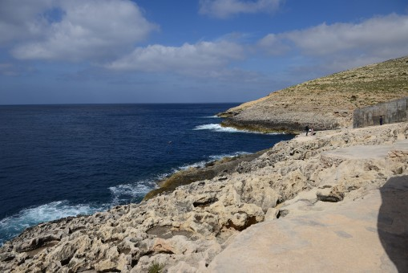
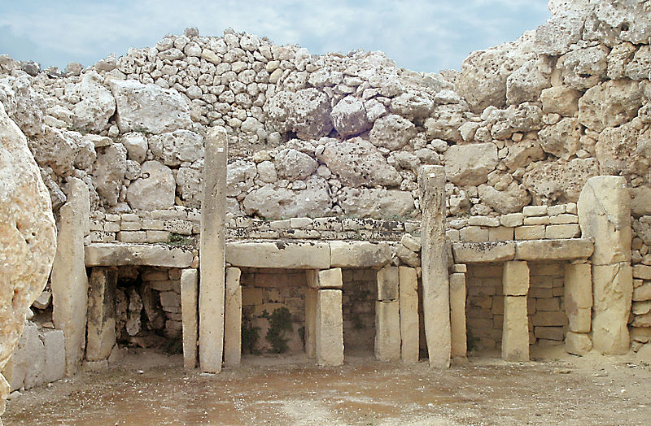
Historia MALTY
Historia Malty jest długa i kolorowa, pochodząca z czasów początków cywilizacji.
Polozenie Malty zawsze wplywalo na jej historie, dzieli ona bowiem akwen morski na czesc wschodnia i zachodnia, trzymajac straz nad przesmykiem miedzy Sycylia a Tunezja. Malta znana od dawna jako starozytna Melita, co oznaczalo: schronienie dla okretów.
Wyspy Maltańskie przeszły przez złoty okres neolitu, którego pozostałością są tajemnicze świątynie poświęcone bogini płodności.
Później swoje ślady Wyspach pozostawiali Fenicjanie, Kartagińczycy, Rzymianie i Bizantyjczycy.W roku 60-tym św. Paweł rozbił się na wyspie, w drodze do Rzymu i przyniósł na Maltę chrześcijaństwo. Arabowie podbili wyspy w 870 r. i pozostawili ważny znak w języku maltańskim. Do 1530 r. Malta była przedłużeniem Sycylii: Normanie, Aragończycy i inni zdobywcy, którzy rządzili Sycylią, również rządzili Maltańczykami. To właśnie Karol V, przekazał Maltę do suwerennego Orderu Wojskowego Jana Jerozolimy, który rządził Maltą w latach 1530 - 1798.

Slide 7
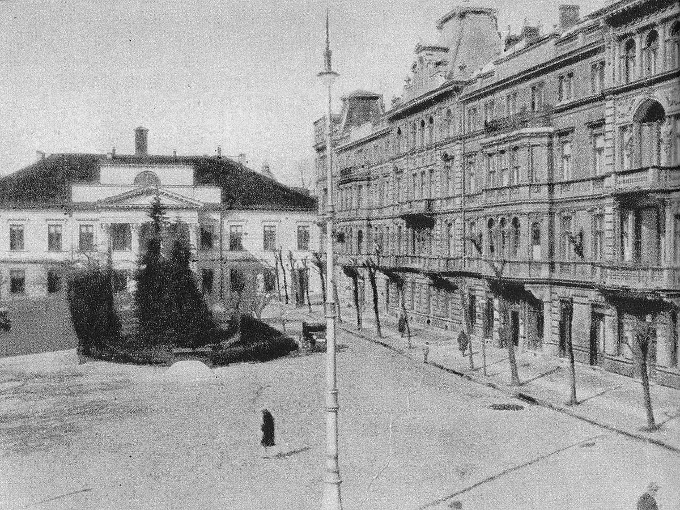
Rycerze przybyli na Maltę dając jej nowy złoty wiek, tworząc ją kluczowym graczem na scenie kulturalnej w XVII i XVIII wiecznej Europie. W artystycznym i kulturalnym życiu Wysp Maltańskich nie mogło zabraknąć artystów takich jak Caravaggio, Mattia Preti i Favray, którzy zostali zaproszeni przez Rycerzy, aby upiększyć kościoły, pałace i schroniska.W 1798 roku Napoleon Bonaparte przejął Maltę od Rycerzy w drodze do Egiptu. Francuska obecność na wyspach była krótkotrwała, gdyż Anglicy, o których pomoc prosili Maltańczycy, wsparli ich w walce z Francuzami i odbili Wyspy w 1800 roku.Brytyjska okupacja na Malcie trwała do 1964 r., kiedy to Malta stała się niezależna. Maltańczycy dostosowali brytyjski system administracji, edukacji i ustawodawstwa.Nowoczesna Malta stała się Republiką w 1974 roku i przystąpiła do Unii Europejskiej w maju 2004 roku.

Slide 8
CIEKAWOSTKA HISTORYCZNA - UDZIAŁ POLAKÓW W OBRONIE MALTY PODCZAS II WOJNY ŚWIATOWEJ
To zdjęcie, autor: Nieznany autor, licencja: CC BY-SA
„W obronie Malty brali udział Polacy. Ta obrona była bohaterska i heroiczna i skończyła się tym, że to przepiękne miasto zostało w dużej części zniszczone, ale jednak ani faszystowskie Włochy, ani narodowosocjalistyczne Niemcy nie były w stanie zniszczyć ducha tego narodu. Bitwa o Maltę okazała się wielkim alianckim zwycięstwem" - mówił podczas uroczystości Jan Stanisław Ciechanowski, kierownik Urzędu ds. Kombatantów i Osób Represjonowanych, który od niedzieli przewodzi dwudniowej polskiej delegacji na Maltę.

Slide 9
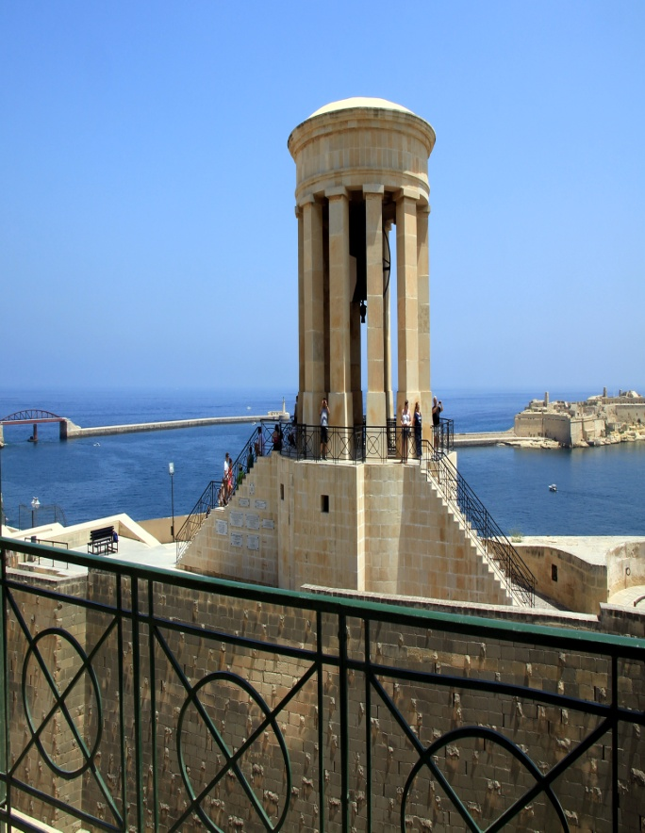
Walkę polskich żołnierzy: lotników i marynarzy biorących udział w zwycięskiej obronie Malty, która podczas II wojny światowej odgrywała kluczową rolę na Morzu Śródziemnym, uczczono podczas niedzielnych uroczystości w Valletcie na Malcie, które zorganizowano z okazji 71 rocznicy walk o wyspę. Wzięli w niej udział polscy weterani walk o niepodległość, ale także przedstawiciele najwyższych władz Polski: prezydenta, rządu, Sejmu i Senatu złożyli kwiaty pod upamiętniającymi obronę Malty pomnikami: War Memorial oraz Great Siege Bell Memorial (Dzwon Pamięci). Wieczorem polska delegacja wzięła także udział w rocznicowych obchodach organizowanych przez władze Malty. Uświetnił je m.in. pokaz musztry polskiej Kompanii i Orkiestry Reprezentacyjnej Marynarki Wojennej.

Slide 10
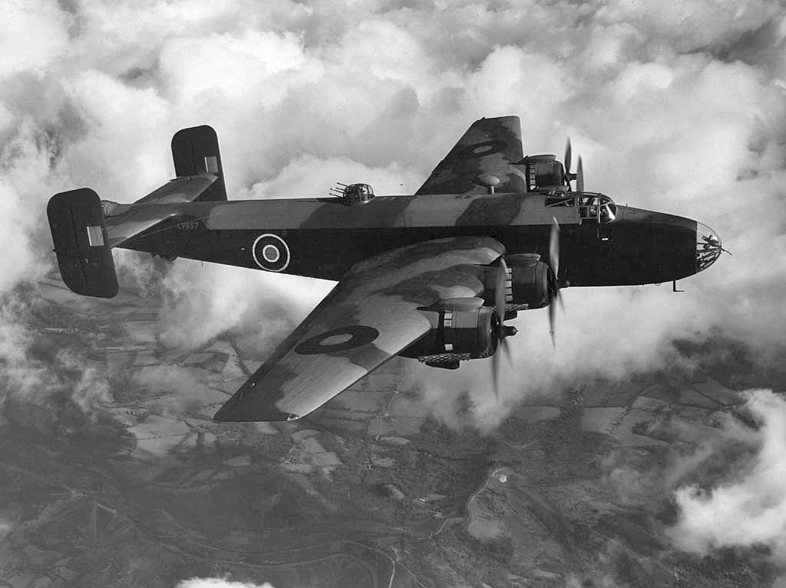
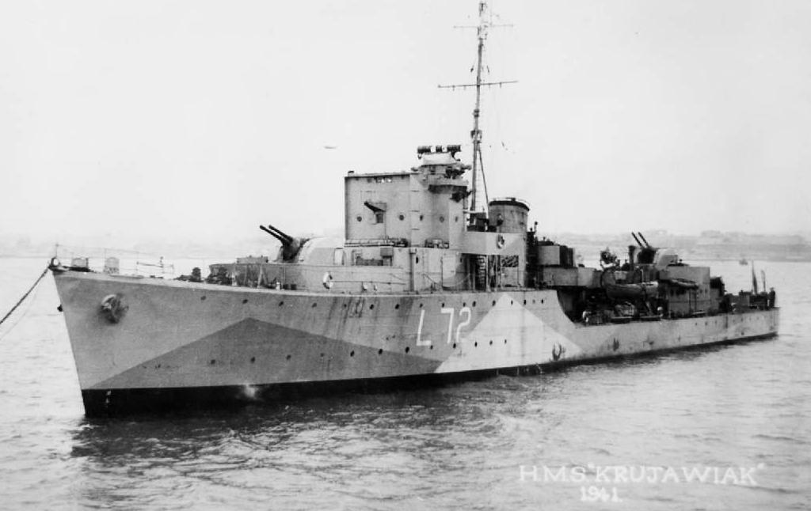
W obronie wyspy walczyli lotnicy i marynarze Polskich Sił Zbrojnych. Na Malcie spoczywają m.in. piloci z załogi ciężkiego bombowca "Halifax" nr DT 542 ze 138. Brytyjskiego Dywizjonu Specjalnego. Podczas przemówienia kierownik Urzędu ds. Kombatantów wspominał także poświęcenie broniących Malty polskich marynarzy m.in. załogę ORP "Kujawiak", który zatonął w kwietniu 1942 r. patrolując wejście do portu La Valletta. W działaniach wojennych na Morzu Śródziemnym, w tym w obronie i zaopatrywaniu wyspy, uczestniczyły również inne polskie okręty: ORP "Garland", ORP "Piorun", ORP "Błyskawica", ORP "Ślązak", ORP "Dzik" i ORP "Sokół".

Slide 11
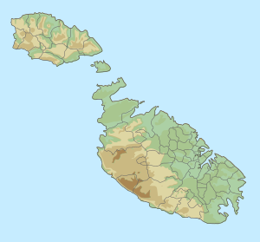
Ukształtowanie powierzchni
Wyspy Maltańskie stanowią wierzchołki wapiennego podwodnego masywu górskiego. Ich rzeźba jest pagórkowata, porozcinana licznymi dolinami rzek okresowych. Wapienna powierzchnia wysp jest ponadto silnie zniszczona w wyniku procesów krasowienia.
Najwyższym szczytem kraju jest Ta' Dmejrek, który wznosi się na wysokość 253 m n.p.m Linia brzegowa jest skalista i bardzo urozmaicona licznymi zatokami.

Slide 12
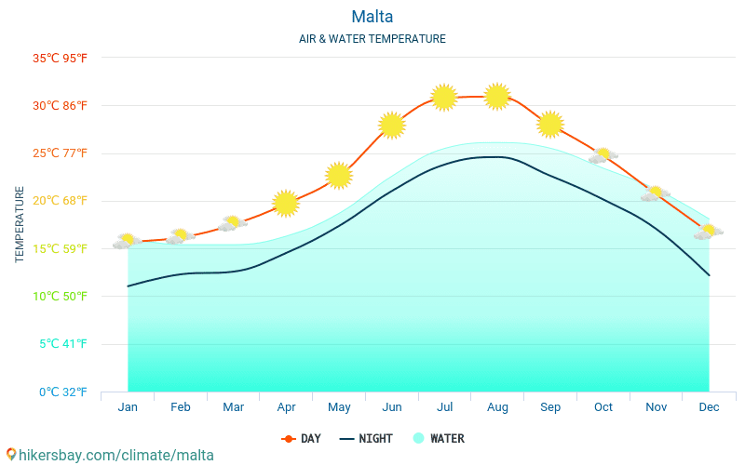
klimat
Malta znajduje się w strefie klimatu śródziemnomorskiego. Średnia temperatura powietrza wynosi w styczniu 12ºC, a w lipcu 26ºC. Opady są niewielkie, ich roczna suma wynosi ok. 580 mm.
Występują głównie w okresie zimowym. Lata na Malcie są bardzo gorące i suche. Niekiedy występują tu suche wiatry sirocco wiejące znad obszaru Afryki.

Slide 13
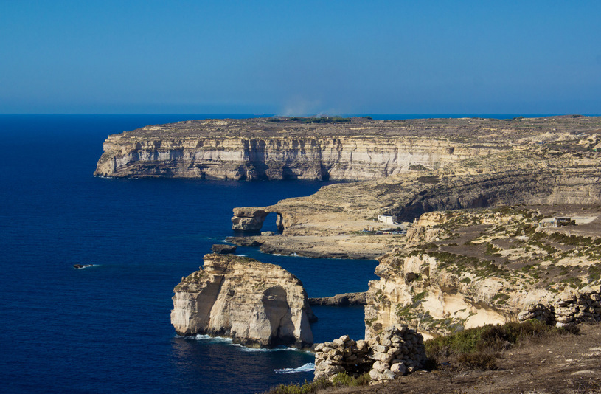
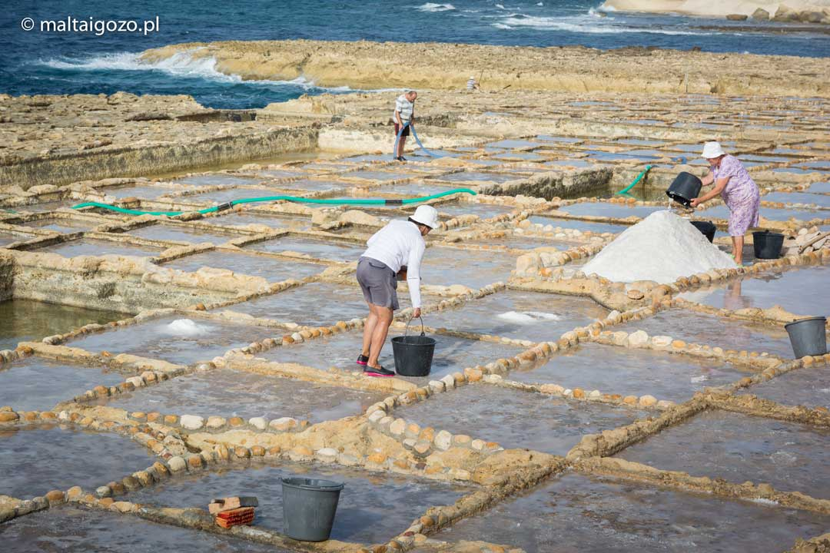
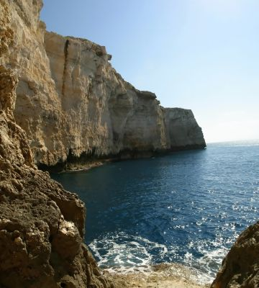
Warunki wodne
Na Malcie nie ma stałych rzek ani jezior. Spowodowane jest to występowaniem skrasowiałego wapiennego podłoża, w które woda szybko wsiąka. Wodę pitną uzyskuje się odsalania wody morskiej.

Slide 14
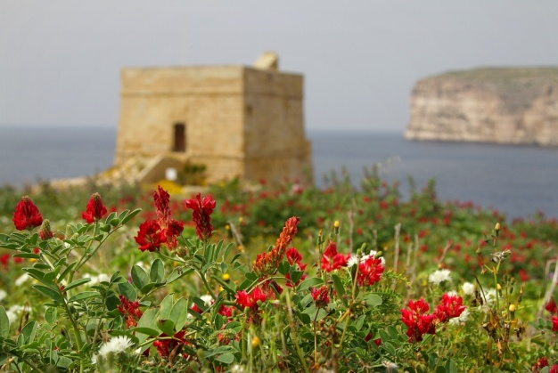
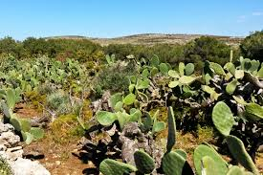
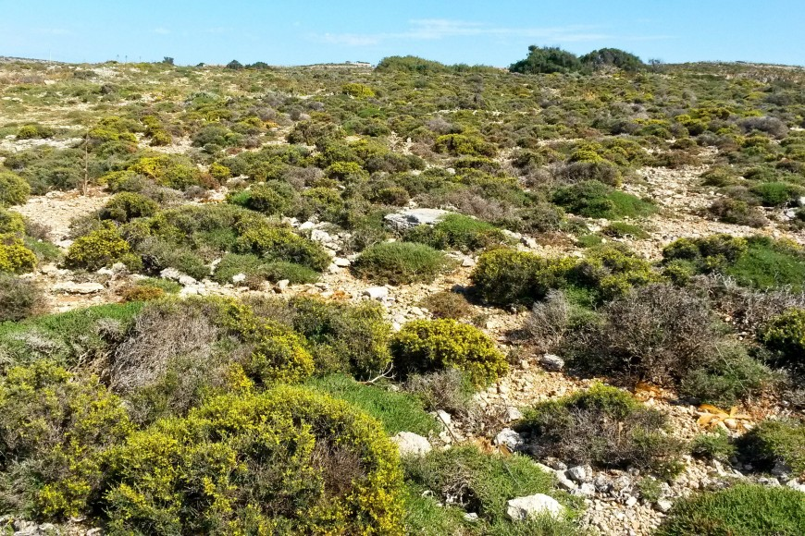
Szata roślinna i świat zwierzęcy
Świat roślinny Malty jest bardzo ubogi. Możemy tu spotkać opuncję, tymianek, drzewka oliwkowe, maki.

Slide 15
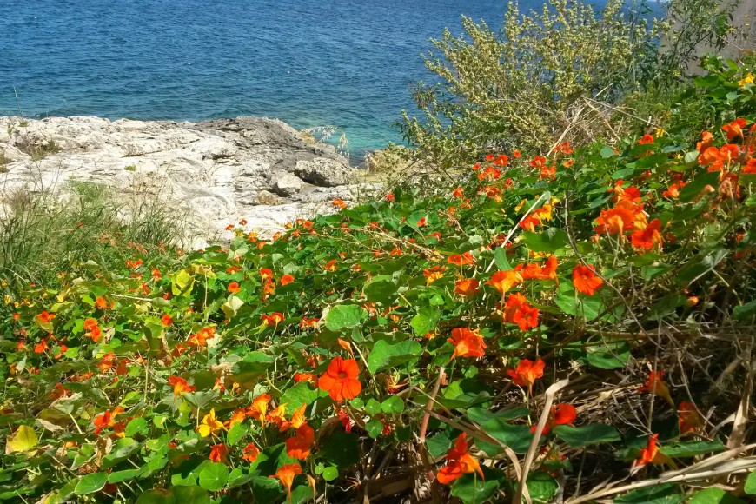
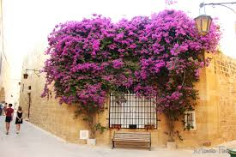

Slide 16
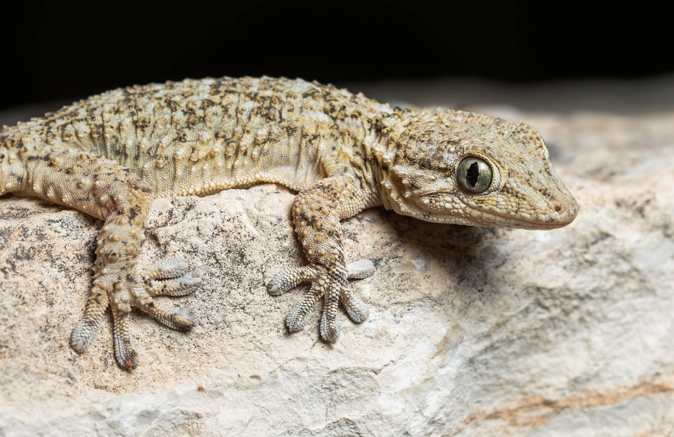
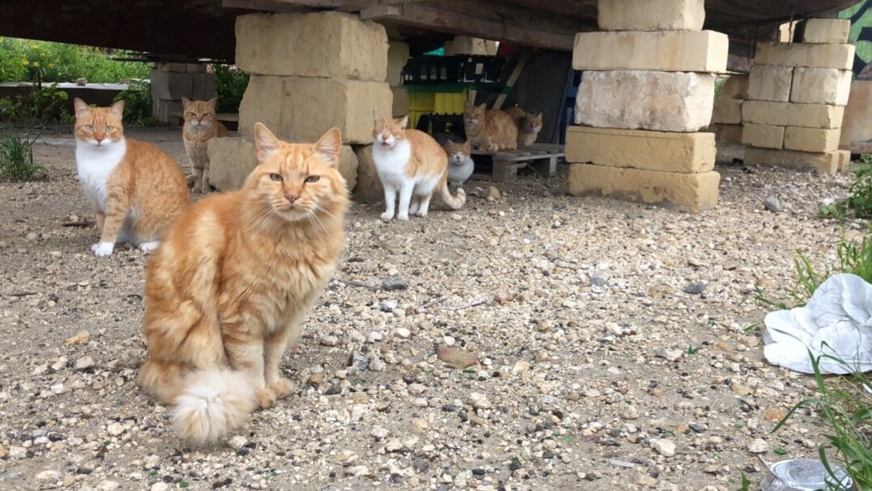
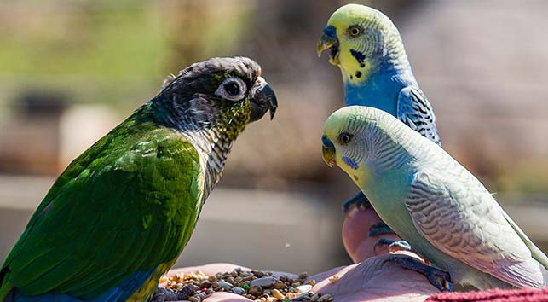
Ze zwierząt występują tu wędrowne ptaki, jeże, ryjówki, krety i nietoperze.
Rodzimymi gatunkami są poza nietoperzami także łasice i jeże. Malta jest wyspą tranzytową dla ptaków migrujących z Afryki do Europy i z powrotem. Z ptaków występują głównie czaple i kormorany i liczne ptactwo morskie. Niektóre gatunki zwierząt jak białe króliki i myszy zostały sprowadzone przez człowieka. Na Malcie występuje też kilka gatunków gadów, głównie jaszczurki.

Slide 17
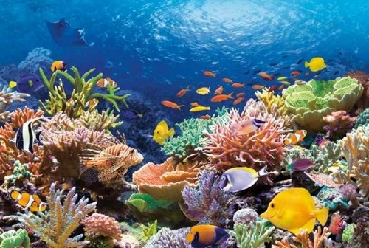
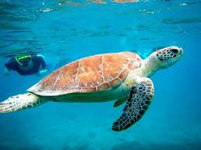
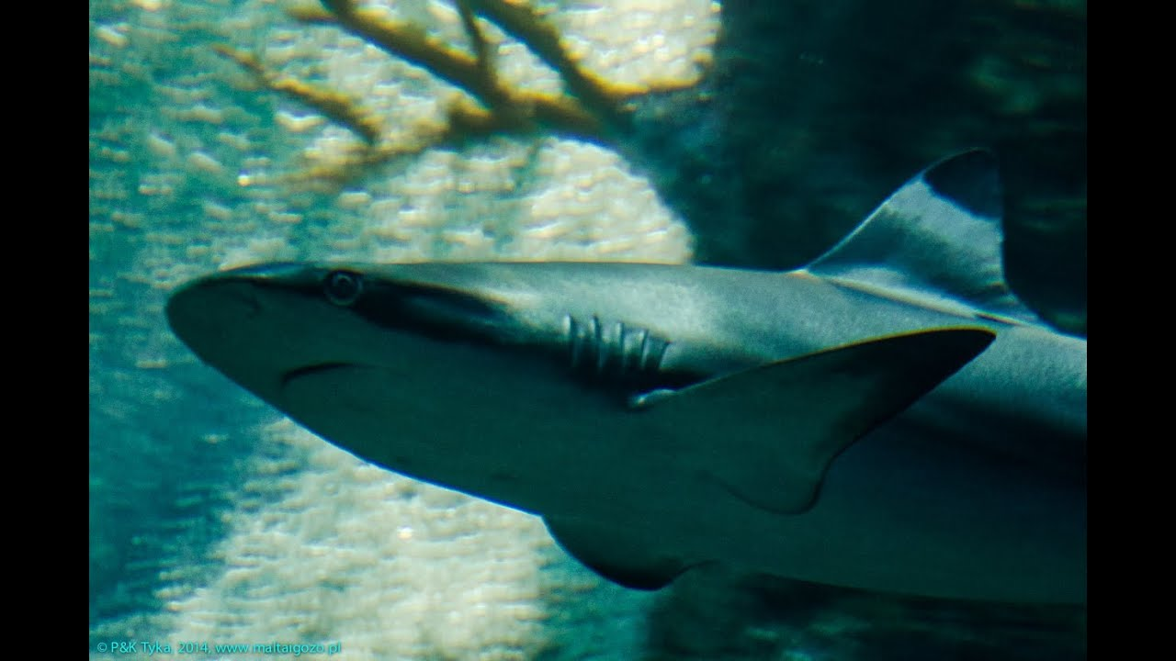
W wodach okalających wyspy żyją foki i morświny. W morzu spotka się rozmaite gatunki ryb, ośmiornic, płaszczek i koralowców. Szczególnie zimą istnieje szansa na spotkanie delfinów oraz tuńczyków.

Slide 18
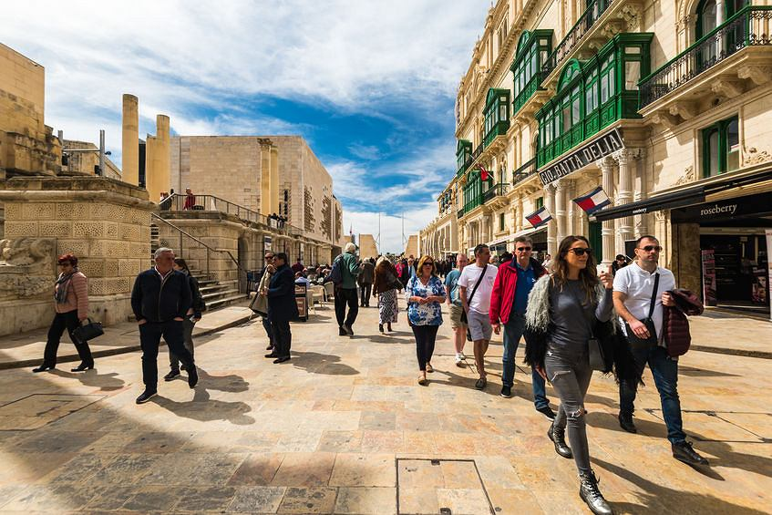
Ludność
Spośród wysp Archipelagu Malajskiego zamieszkałe są tylko trzy: Malta. Gozo i Comino.
Ludność kraju jest jednorodna etnicznie, gdyż w 95,7% tworzą ją Maltańczycy. Mieszkają tu ponadto Brytyjczycy, Arabowie i Włosi. Dominującą religią jest katolicyzm, który wyznaje 97,3% społeczeństwa.
Średnia długość życia wynosi 76 lat w przypadku mężczyzn oraz 81 lat w przypadku kobiet.
Przyrost naturalny kształtuje się na poziomie 0,7%.

Slide 19
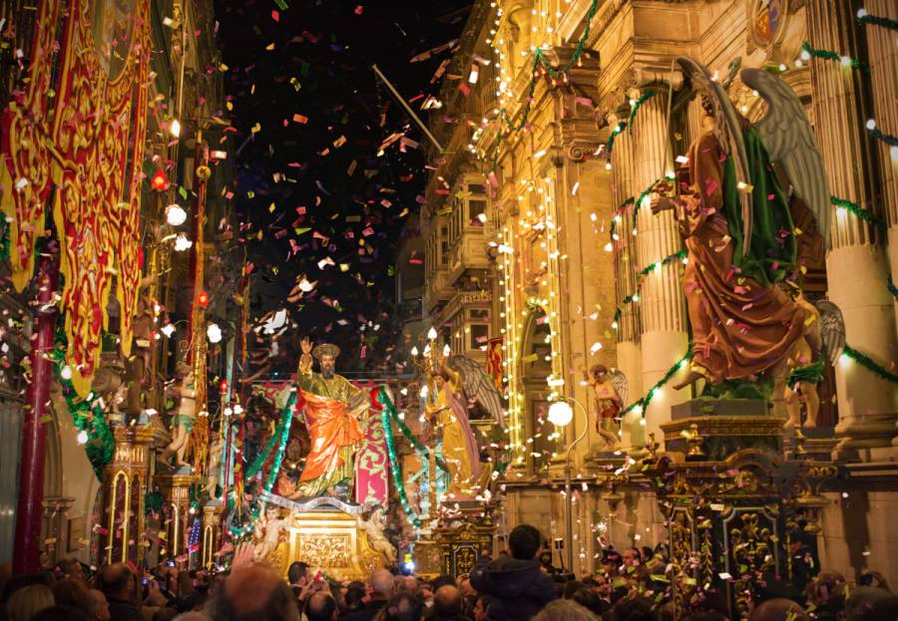
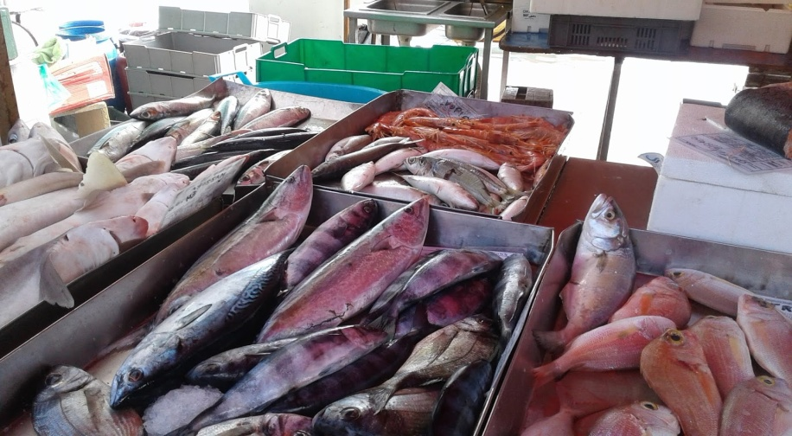
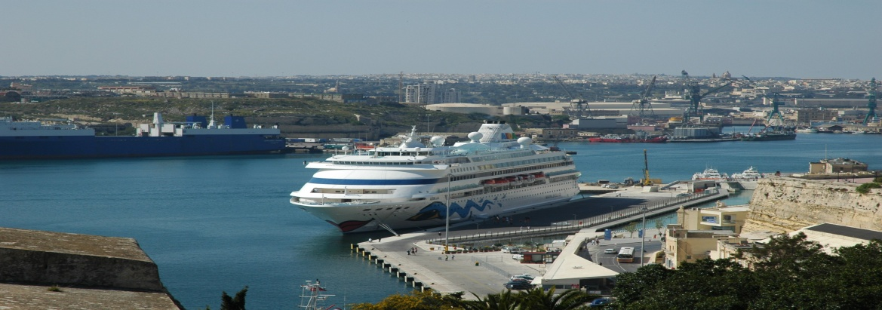
Gospodarka
Malta należy do najgęściej zaludnionych krajów Europy i bardzo silnie zurbanizowanych. Podstawą gospodarki jest przemysł oraz turystyka. Do głównych gałęzi przemysłu należą: przemysł włókienniczy, odzieżowy, elektrotechniczny, spożywczy i tytoniowy.
Turystyka bazuje głównie na gorącym klimacie, rozległych plażach oraz licznych zabytkach.
Na terenach sztucznie nawadnianych prowadzi się także gospodarkę rolniczą. Uprawia się tu głównie: pszenicę, jęczmień, tytoń, bawełnę, oliwki, pomarańcze, figowce i migdały. Do zwierząt hodowlanych należy: bydło, trzoda chlewna i kozy.
Dobrze rozwinięte jest także rybołówstwo.
Malta prowadzi wymianę handlową z Włochami, Niemcami i USA.

Slide 20
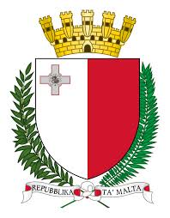
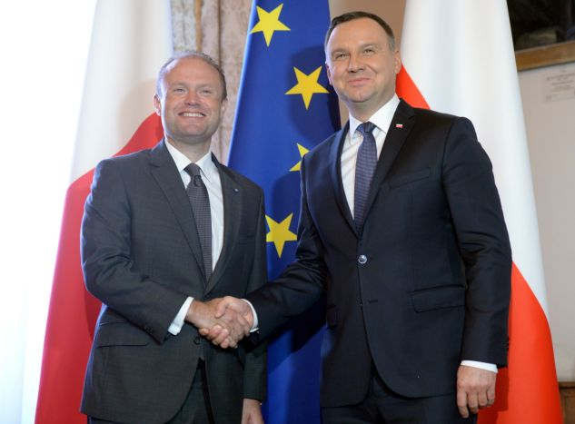
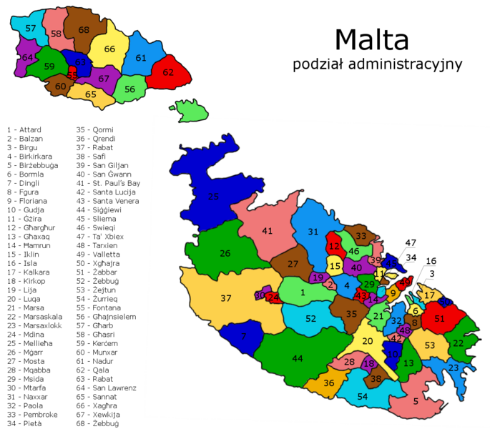
Ustrój polityczny
Malta jest republiką demokratyczną z prezydentem i jednoizbowym parlamentem, którzy stanowią władzę ustawodawczą. Władza wykonawcza jest w rękach rządu i premiera.

Slide 21
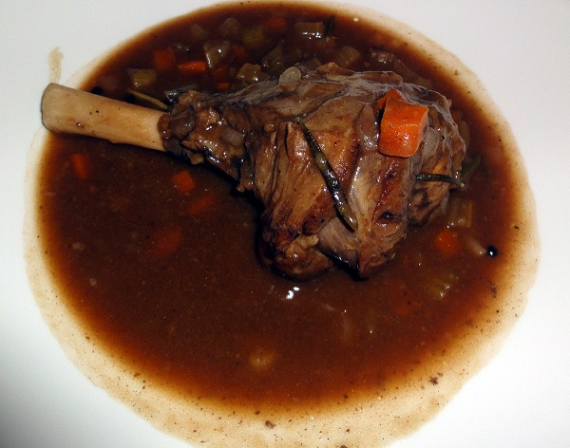
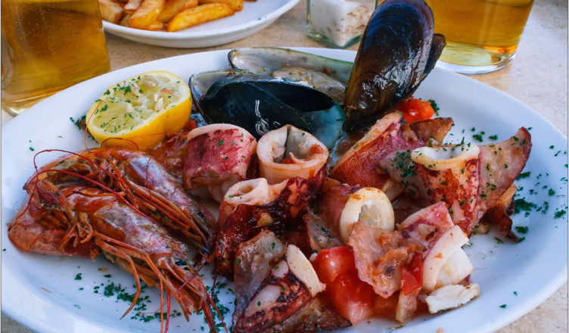
Kuchnia maltańska
Kuchnia maltańska - potrawy i napoje charakterystyczne dla Malty oraz kultury jej mieszkańców. Obce wpływy odgrywają znaczącą rolę w maltańskiej kuchni. Bliskość Włoch spowodowała rozpowszechnienie na Malcie potraw z makaronu, po Brytyjczykach zostały steki, szarlotka i smażona ryba z frytkami. Autentyczne maltańskie potrawy należą do kuchni śródziemnomorskiej. Maltańskie menu tworzą danie skomponowane z takich składników jak m.in. ryby, owoce morza, świeże warzywa, tradycyjny chleb, oliwa, serki owcze, pasta pomidorowa, ciasteczka oraz wina. Większość z nich wychodzi spod ręki miejscowych rolników, hodowców oraz właścicieli małych serowarni, piekarni i winiarni.
Najbardziej popularnym daniem na wyspie, a zaraz najchętniej poszukiwanym przez turystów jest potrawa z królika. Fenek najczęściej podawany jest w sosie winnym, ceniony jest również pasztet z królika.

Slide 22
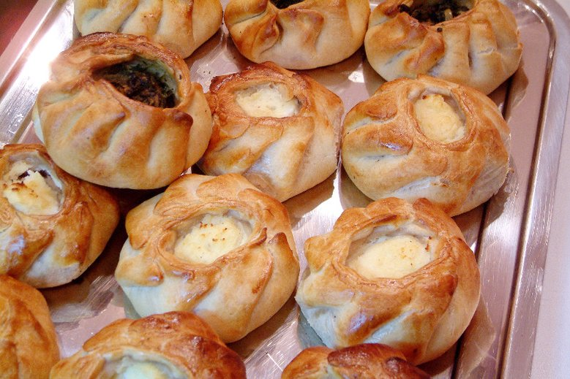
Najsłynniejszym napojem bezalkoholowym na Malcie jest Kinnie – gazowany napój o aromacie pomarańczy połączonego z mieszanką ziół. Charakterystyczny gorzki smak nie wszystkim przypadnie do gustu, ale gasi pragnienie w upalne dni. Miejscowe piwo, które dostaniemy w każdym sklepie czy restauracji to Cisk. Ale warto spróbować też lokalnych likierów, w szczególności tego z owoców opuncji.
Spacerując po mieście warto rozejrzeć się za pastizzerią – niewielkim lokalem serwującym słone przekąski, np. podawaną na ciepło qassatatę czy przysmaki z ciasta francuskiego z nadzieniem serowym.
Maltańczycy przepadają też za zupami. W tej grupie potraw prym wiodą aljotta (zupa rybna z czosnkiem i pepperoni oraz pomidorami i ryżem z dodatkiem majeranku lub pietruszki) oraz minestra (gęsta zupa jarzynowa z dodatkiem przetartych pomidorów i kluskami). Zwierciadłem historii jest soppa tal-armla tzw. wdowia zupa przygotowana z drobno pokrojonych warzyw i podawana z kozim serem. Tą potrawą dzielono się swego czasu z wdowami z sąsiedztwa.

Slide 23
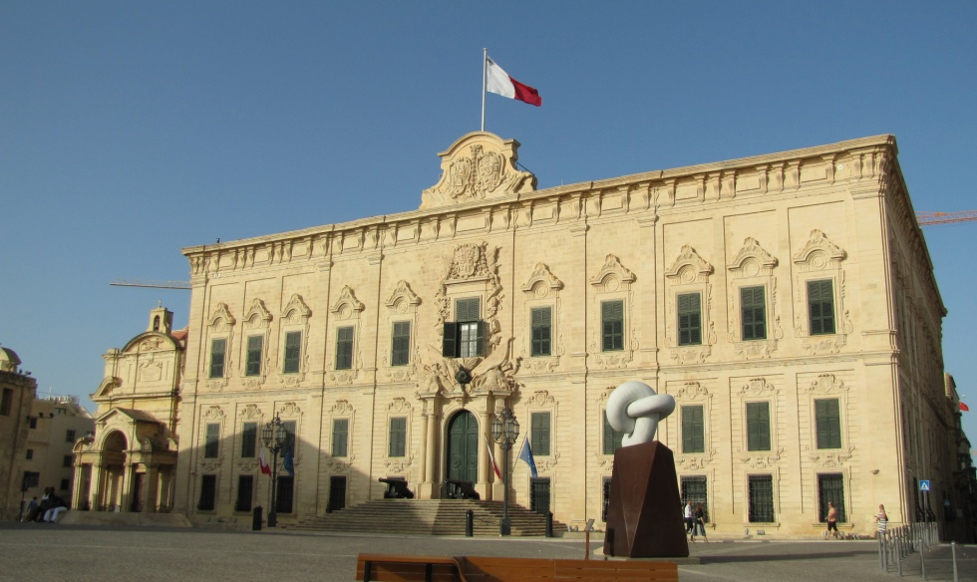
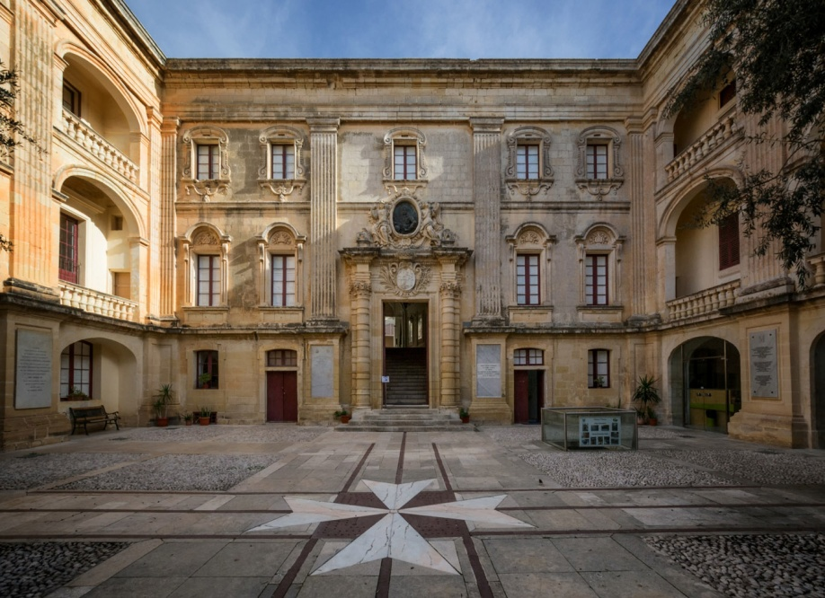
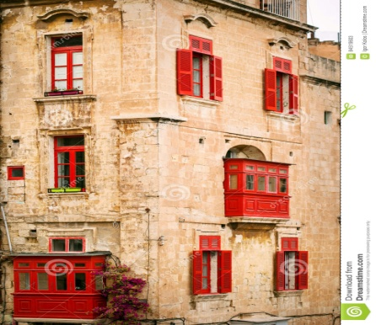
Architektura
Zwiedzając wyspę nie sposób nie zwrócić uwagi na charakterystyczną architekturę: kamienice zbudowane z żółtego piaskowca, z kolorowymi drzwiami i balkonami oraz oryginalne nazwy domów.
W odcieniu piasku
W stolicy Malty, w najstarszej części Valletty podziwiać możemy dość wysokie budynki w różnych odcieniach piaskowca, niektóre z nich dodatkowo ozdobione są właśnie kolorowymi, drewnianymi balkonami. Część z nich została odrestaurowana, pozostałe cały czas czekają na remont. I oby się doczekały, bo maltańskie budynki potrafią naprawdę zachwycić. W mniejszych miastach, jak również i na Gozo budynki są już zdecydowanie niższe, ale dalej w kolorze piaskowca. Można wręcz powiedzieć, że obie wyspy mają ten charakterystyczny żółty odcień.

Slide 24
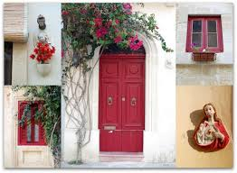
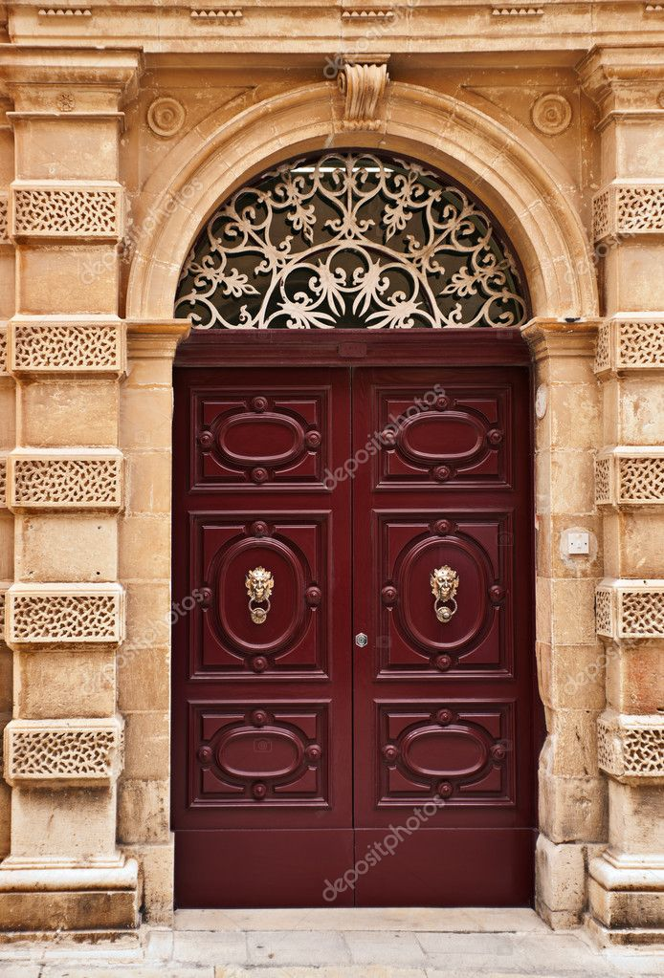
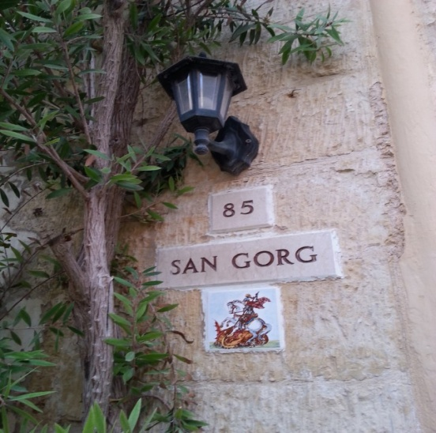
Uwagę zwracają nie tylko kolorowe balkony, ale również stare drzwi z ciekawymi zdobieniami. Najwięcej takich charakterystycznych okuć na drzwiach znaleźliśmy w Mdinie. Oczywiście całe miasto zbudowane zostało z żółtego piaskowca.
Domy na Malcie mają swoich patronów, bardzo często zamiast numerów mają tylko tabliczki ze swoimi nazwami. Niektórym warto przyjrzeć się z bliska, bo są naprawdę piękne, a nazwy oryginalne.

Slide 25
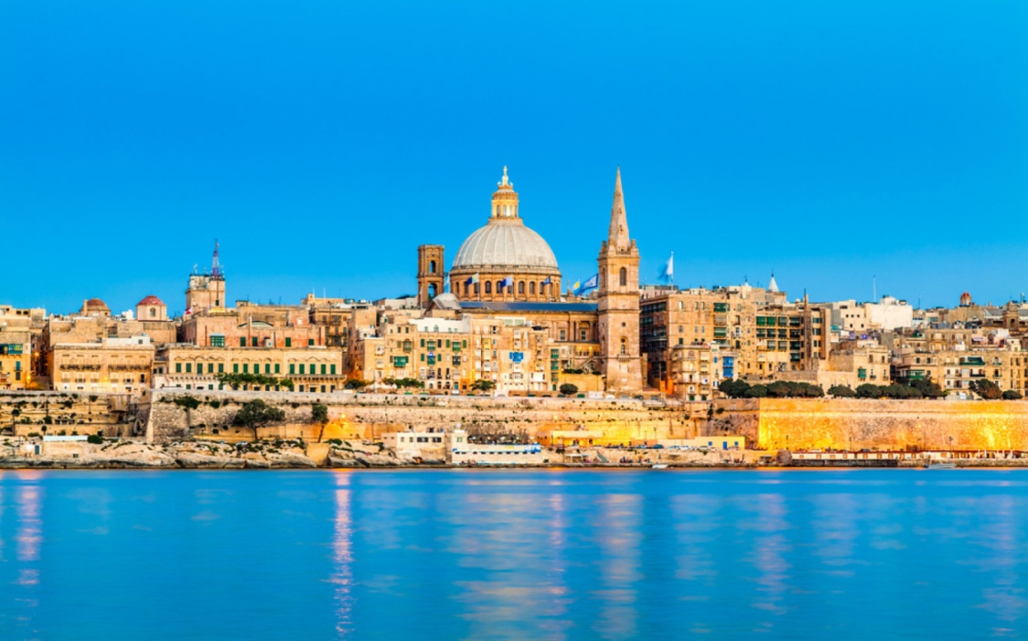
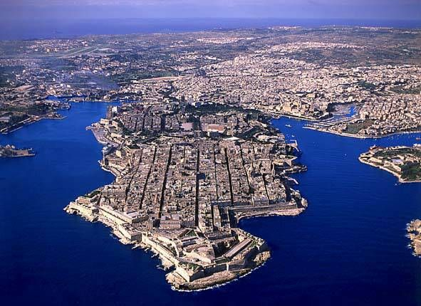
NAJWAŻNIEJSZE MIASTA
VALETTA – STOLICA MALTY
La Valetta – piękna, zadbana i zjawiskowa dama, stolica wyspy, której nazwa wzięła się od jej założyciela wielkiego mistrza joannitów – Jean’a Parisot’a de La Valette powstała w XVI wieku, odbierając funkcję najważniejszego miasta na Malcie, Mdinie.

Slide 26
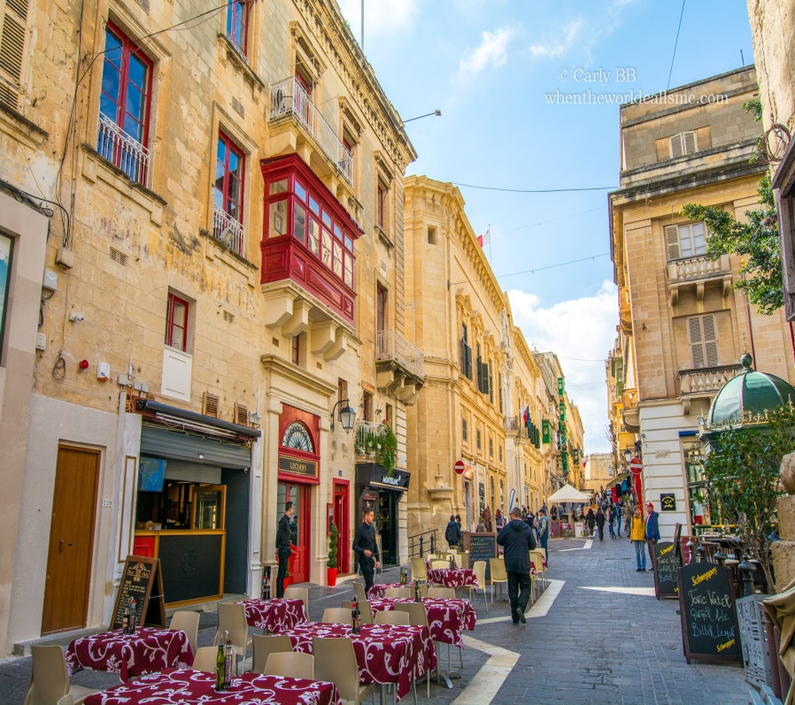
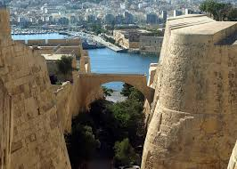
Valetta – jedna z najmniejszych stolic Europy. Miasto, w którym można spędzić kilka godzin i kilka dni. Miasto, w którym jest więcej kościołów niż muzeów.
Jak na stolicę przystało, miasto jest głośne, zatłoczone, pełne turystów, ale też niezwykle interesujące, kuszące zabytkami, pamiątkami po zakonnikach i po brytyjskim panowaniu (typowe czerwone budki telefoniczne, które kojarzymy zwykle z Londynem, są nieodłącznym elementem krajobrazu Valetty i Malty w ogóle). La Valetta prezentuje się najpiękniej jednak od strony morza – majestatyczne, piaskowe mury obronne i kopuła Katedry św. Jana na tle błękitnego nieba.
VALETTA to miasto jednej ulicy… i wielu uliczek bocznych, w których nagle rozmywa się i niknie tłum turystów, cichnie gwar i można ukradkiem, przez wizjer aparatu poobserwować miasto.

Slide 27
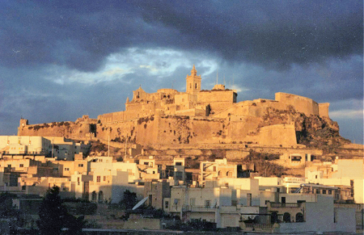
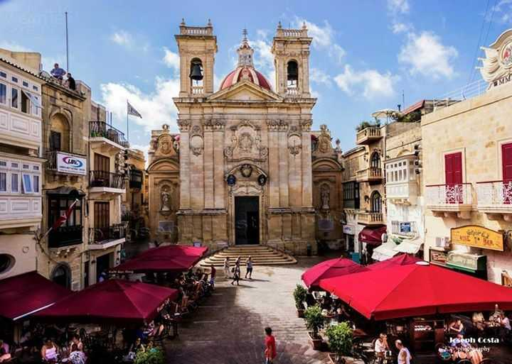
VICTORIA – stolicę wyspy Gozo - Victoria, która początkowo nosiła nazwę Rabat. W roku 1897 z okazji diamentowego jubileuszu brytyjskiej królowej Wiktorii, na wniosek ówczesnego biskupa Pietro Pace - miasto postanowiono nazwać jej imieniem i tak już pozostało do dzisiaj. Gozo, podobnie jak Malta należały do brytyjskiej korony aż do roku 1964, a wpływy te są widoczne na każdym kroku.
Victoria jest geograficznym, handlowym i administracyjnym centrum wyspy. Działają tutaj urzędy, banki, katedra, szkoły, biblioteki, muza, dwa teatry i sześć konwentów zakonnych z równą liczbą kobiet i mężczyzn zakonników.

Slide 28
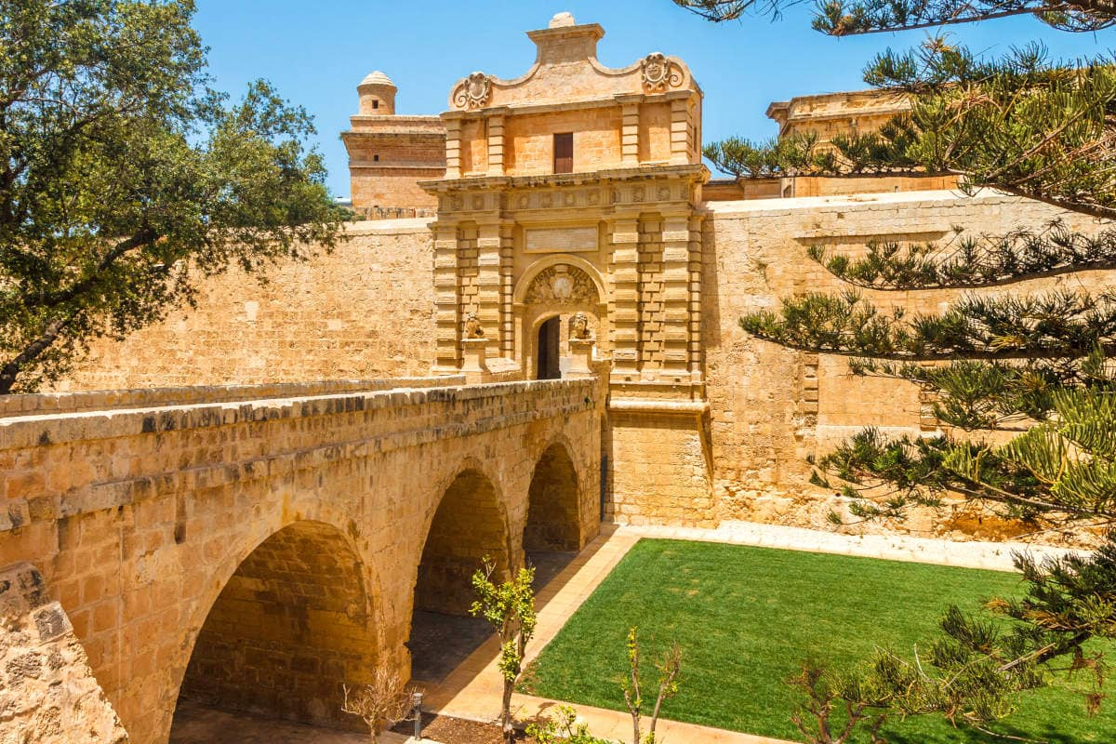
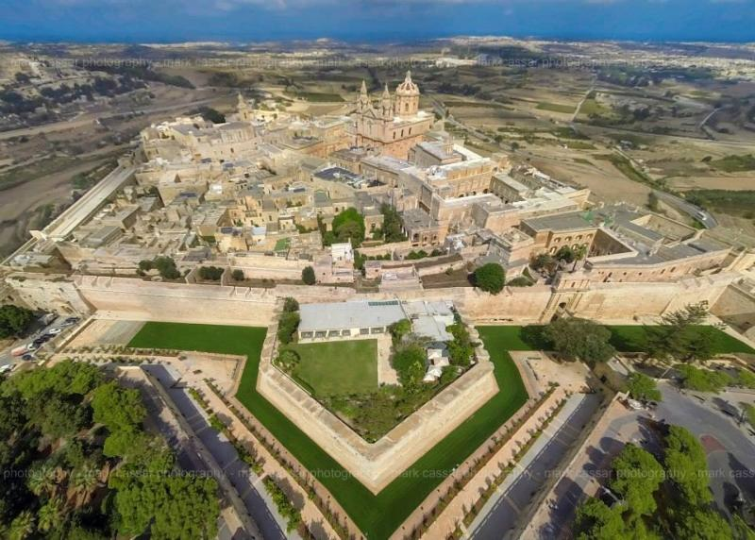
MDINA - była stolica Malty.
Mdina leży na szczycie wzgorza , w najwyższym punkcie Malty (213 m nad poziomem morza). Miasto jest otoczone grubymi i wysokimi na 25 metrow murami obronnymi (stworzonymi przez Arabow). Mdina znajduje się w strategicznym miejscu – w centrum wyspy Malty, na wzgórzu, z dala od brzegów morza, czyli w miejscu najmniej narażonym na ataki wrogów.
Mdina określana jest mianem The Silent City – Ciche Miasto. A to z racji tego, że po mieście mogą się poruszać tylko samochody dostawcze, służb ratowniczych, samochody… nowożeńców, oraz stałych mieszkańców miasta, których jest nie więcej niż trzystu.
Samo miasto, to otoczone murami, średniowieczne zabudowania, pełne urokliwych, klaustrofobicznie wąskich uliczek, po których jakikolwiek ruch samochodowy i tak byłby niemożliwy.

Slide 29
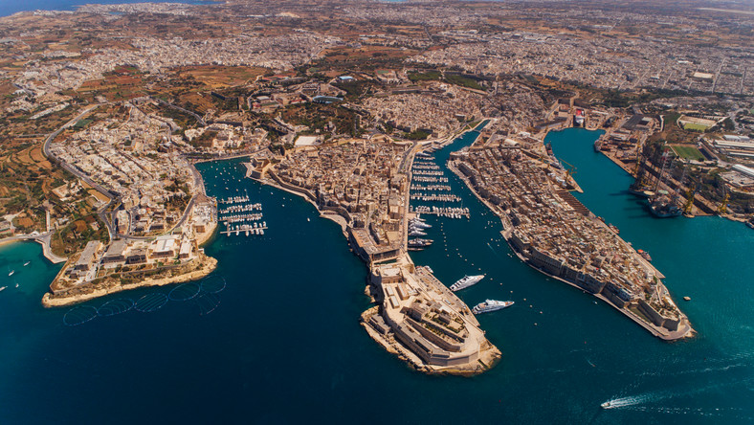
Trójmiasto maltańskie :
Trzy miasta Senglea, Cospicua i Vittoriosa - starsze niż Valletta oferują fascynujący wgląd w marynistyczne losy wysp.
Vittoriosa (Birgu), Senglea (Isola) i Cospicua (Bormla) to bezapelacyjnie najpiękniejsza część Malty. Co istotne i do tej pory dla mnie nieodgadnione, to również część często omijana przez turystów, a co za tym idzie, bardzo autentyczna i o wiele tańsza od położonej obok stolicy.
Senglea natomiast uwodzi cichymi, pustymi uliczkami, budkami z maltańskim fast foodem (ftira), przy których toczy się życie miasta i obecnością artystów, tworzących swoje dzieła w małych, wietrznych uliczkach. Stąd też odpływają do Valletty oryginalne maltańskie łodzie luzzu.
Vittoriosa ma najwięcej kawiarni, barów, restauracji i innych miejsc, które żywią i poją właścicieli jachtów i żaglówek. To tutaj znajduje się również najwięcej zabytków.

Slide 30
Atrakacje turystyczne
1. POPEYE VILLAGE
To jedno z tych miejsc, w które warto przyjechać „na chwilę”. Wstęp do tego małego miasteczka jest płatny i jest to głównie atrakcja dla dzieci, dlatego też jeżeli nie podróżujecie z maluchami (i nie planujecie spędzić w tym miejscu całego dnia), to nie warto wchodzić do środka. Warto jednak przyjechać tu i zobaczyć wioskę z góry – wygląda bajkowo!

Slide 31
2. MARSAXLOKK
To mała rybacka wioska, znana przede wszystkim z kolorowych, pasiastych łodzi unoszących się na tafli wody oraz odbywającego się tu w każdą niedzielę targu rybnego. Na targu poza owocami morza kupić można również warzywa, owoce oraz lokalne rękodzieła. Miejscowość skoncentrowana jest wokół portu i zamieszkuje ją jedynie ok. 3 tys. ludzi. To również było miejsce, które odwiedziliśmy w trakcie Jeep Safari i jeśli nie macie w planach wizyty na niedzielnym targu, godzina lub dwie w zupełności wystarczą, żeby zobaczyć okolice i napić się pysznej, mrożonej kawy na maleńkim ryneczku

Slide 32
3. BLUE GROTTO
Skaliste wybrzeże Malty w wielu miejscach wytworzyło naturalne, niewielkie jaskinie, w których kolor wody jest niewiarygodnie niebieski. Jedno z takich miejsc dostępne jest z miejscowości Wied iż-Żurrueq, gdzie z niewielkiej przystani organizowane są wycieczki do pobliskiej Błękitnej Groty i jej okolic. To jedna z najpiękniejszych naturalnych atrakcji wyspy, niestety mocno skomercjalizowana. Rejs łódką kosztuje kilka euro.

Slide 33
4. GOLDEN BAY
Wybrzeże Malty w przeważającej części jest skaliste i nie raz trudno dostępne, co może być szczególnie kłopotliwe dla rodzin z dziećmi. Piaszczystych plaż z łagodnym zejściem do wody jest na wyspie zaledwie kilka, przez co w sezonie są one dość mocno zatłoczone. Najpiękniejszą z nich jest Golden Bay, leżąca zaledwie 4 km od Saint Paul’s Bay. Plaża jest dobrze zagospodarowana a morze płytkie, nie brakuje tam również zaplecza gastronomicznego oraz dodatkowych atrakcji dla znudzonych leżeniem na plaży. My również skorzystaliśmy z jednej z nich – parasailing. Szczerze mówiąc spodziewaliśmy się bardziej ekstremalnych przeżyć, ale za to widoki z góry były przepiękne:)

Slide 34
5. COMINO , BLUE LAGOON
Zdecydowanie jeden z naszych faworytów ! Te dwie maleńkie wysepki są tak przepiękne, że ciężko opisać to słowami !
Na wyspy popłynąć można zorganizowanym rejsem z jednym z lokalnych biur podróży z Gozo lub z Malty, lub też prywatną łodzią lub wodną taksówką. Na większej z wysp – Comino można również przenocować – znajdują się tam dwa hotele !
Comino ma trzy piękne plaże: Santa Marija Bay, San Niklaw Bay oraz Bejn il-Kmiemen znajdująca się pomiędzy Comino i Cominotto, znana jako Błękitna Laguna. Pierwsze dwie są bardziej zaciszne, korzystają z nich głównie goście hotelowi. Przepiękna Błękitna Laguna jest w szczycie sezonu natomiast mocno zatłoczona, to tutaj zatrzymują się motorówki i łodzie wycieczkowe, jest to jednak miejsce którego nie można pominąć!

Slide 35
6. GOZO
Gozo to wyspa leżąca zaledwie 5 km od Malty, o niedużej powierzchni liczącej 67 km2. Niech Was jednak nie zmylą nieduże rozmiary wyspy, bo ma ona do zaoferowania bardzo bardzo wiele. Warto tam pojechać chociażby na jeden dzień, chociaż według nas to zbyt krótki czas, żeby nacieszyć się wyspą i widokami. Więcej na temat Gozo i miejsc, które koniecznie trzeba tam zobaczyć przeczytacie w tym wpisie

Slide 36
7. Ta Qali - Mała, nieco schowana w drzewach wioska to istny raj dla fanów pamiątek. Możemy tam kupić dosłownie wszystko, od plastikowych mieczy po ceramiczne blaty stołów. Cóż, to taka Malta na wynos.
Ta`Qali to w zasadzie mała wioska rzemieślników. Znajduje się ona na terenie nieczynnego lotniska wojskowego. W czasie II wojny światowej było to lotnisko RAF-u. Dzisiaj hangary zamiast samolotów goszczą pod dachem maltańskich rzemieślników, małe huty szkła i sklepy z pamiątkami.
.

Slide 37
Filmy nagrywane na malcie
1. Popey Village: wioska jak z bajki
To jedno z najbardziej popularnych, filmowych miejsc na Malcie. Popey Village w całości stanowiło scenografię planu filmowego – wioskę stworzono w 1979 roku na potrzeby filmowej wersji przygód Popeye’a z Robinem Williamsem w głównej roli. Po skończeniu zdjęć do tej produkcji (w 1980 roku) miejsce to zostało przekształcone w skansen i swoisty park rozrywki.
2. Mdina: maltański Rzym
W Mdinie, w okolicy katedry św. Pawła, została nakręcona scena karnawału w Rzymie z filmu Hrabia Monte Christo. Dawną stolicę Malty można zobaczyć również w „Wyspie Piratów” – produkcji, która znalazła się w niechlubnym zestawieniu „największej klapy w historii kina”.

Slide 38
3. Fort Saint Elmo: śladami Monte Christo i nie tylko
Saint Elmo „zagrał” w kilku produkcjach filmowych. W Midnight Express (z 1978 roku) opuszczone budynki fortu „wcieliły się w rolę” tureckiego więzienia. Zabytkowe fortyfikacje pojawiły się też w scenach produkcji Hrabia Monte Christo. Sam reżyser, Kevin Reynolds, tak bardzo zachwycił się całym maltańskim archipelagiem, że postanowił większość scen nagrać właśnie tutaj – znaleziono tu około 80 proc. filmowych plenerów.
4. Comino i Błękitna Laguna filmowym szlakiem
Właśnie na Comino Madonna i jej ówczesny mąż, reżyser Guy Ritchie, nakręcili w 1974 roku film Rejs w nieznane – o parze, która wylądowała na bezludnej wyspie. Produkcja nie odniosła może sukcesu, ale wielu widzom zapadły w pamięć niesamowite plenery Błękitnej Laguny. Krystalicznie czysta woda, jasny piasek, odosobniona lokalizacja i widoki na sąsiednią Gozo czynią to miejsce naprawdę wyjątkowym. Błękitna Laguna pojawiła się też w miniserialu „Helena Trojańska”.

Slide 39
5. Mġarr ix-Xini: zatoka Brada Pitta i Angeliny Jolie
Ta niezwykła zatoka wyspy Gozo, będąca częścią Morza Śródziemnego, jest niezwykle urokliwym i fotogenicznym miejscem. Właśnie tutaj Brad Pitt i Angelina Jolie nagrali w 2014 roku film Nad morzem. Produkcja opowiada o kryzysie małżeńskim, którego tłem są rajskie krajobrazy Gozo.
6. Film „Troja”

Slide 40
Dziękujemy za uwagę :-)

